Slide 1


第七讲，圣经大洪水
第一部分：圣经
创造科学系列讲座
Notes:
大家好！我们今天来讲挪亚洪水的第一部分，圣经对挪亚洪水的记载。

Slide 2
1.圣经对洪水的描述
Notes:
我们先来看圣经对洪水的记载

Slide 3
圣经对洪水的描述
创世记7:17洪水泛滥在地上四十天，水往上涨，把方舟从地上漂起。18水势浩大，在地上大大的往上涨，方舟在水面上漂来漂去。19水势在地上极其浩大，天下的高山都淹没了。20水势比山高过十五肘，山岭都淹没了。21凡在地上有血肉的动物，就是飞鸟、牲畜、走兽，和爬在地上的昆虫（爬行动物），以及所有的人，都死了。22凡在旱地上、鼻孔有气息的生灵都死了。(续下)
Notes:
我们来读一段经文：

Slide 4
圣经对洪水的描述
(续上) 23凡地上各类的活物，连人带牲畜、昆虫（爬行动物），以及空中的飞鸟，都从地上除灭了，只留下挪亚和那些与他同在方舟里的。24水势浩大，在地上共一百五十天。8:1神记念挪亚和挪亚方舟里的一切走兽牲畜。神叫风吹地，水势渐落。2渊源和天上的窗户都闭塞了，天上的大雨也止住了。3水从地上渐退。过了一百五十天，水就渐消。4七月十七日，方舟停在亚拉腊山上。5水又渐消，到十月初一日，山顶都现出来了。
Notes:
创世记7章23节 至 8章5节，

Slide 5
圣经对洪水的描述
这段经文似乎指出了三个阶段：
  1—40天：洪水逐渐上涨
  41—150天：洪水漫过整个地球
  151—约371天：洪水渐渐消退
Notes:
——上面是圣经对洪水的描述，这段经文似乎指出了洪水的三个阶段：
1 至 40天：洪水逐渐上涨
41 至 150天：洪水吞灭整个地球所有大陆
151 至约371天：洪水渐渐消退
我们来继续思想挪亚洪水相关的问题。

Slide 6
2.水是从哪里来的？
Notes:
首先第一个问题，很多人会问：水是从哪里来的？
要淹没全球的大陆，那么多水，哪里能够找到那么多水呢？

Slide 7
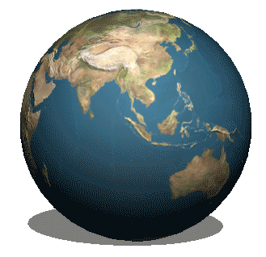
今天地球上的水可以满足全球洪水的水量
71%的地表被水覆盖。大部分集中在深深的海洋盆地。如果地表是平的，地球肯定会被水覆盖。
Notes:
那我们首先来看一下地球有多少水，71%的地球表面被水覆盖。大部分集中在深深的海洋盆地。如果地表是平的（即地表的岩石若没有高山和峡谷，都是比较平坦的话），地球的水足够淹没所有的地球表面超过2千米深。
——所以现在地球上的水已经是够用。

Slide 8
大渊的泉源
创世记7: 10过了那七天，洪水泛滥在地上。11当挪亚六百岁，二月十七日那一天，大渊的泉源都裂开了，天上的窗户也敞开了，12四十昼夜降大雨在地上。
Notes:
我们再来念创世记7章10节至12节。
过了那七天，洪水泛滥在地上。当挪亚六百岁，二月十七日那一天，大渊的泉源都裂开了，天上的窗户也敞开了，四十昼夜降大雨在地上。

Slide 9
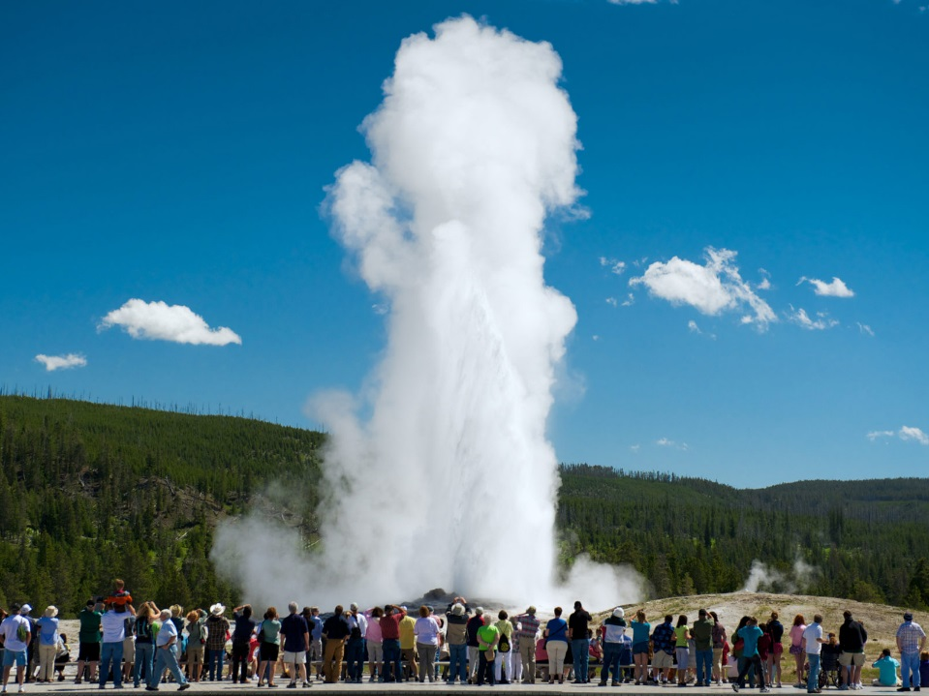
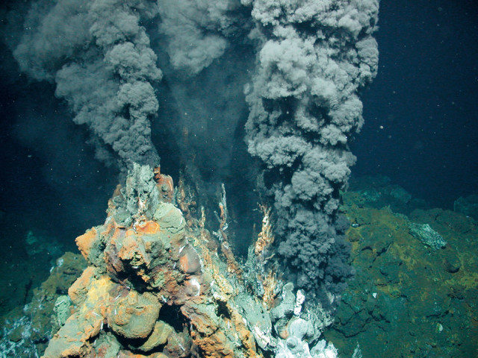
大渊的泉源
“大渊的泉源”很可能是指地壳深处的地下水。这些地下热泉的蒸汽有可能为40天的降雨提供了水源。
据主流科学家估计，地壳内部储存的水量是地表的10倍以上。
Notes:
圣经记载，在洪水开始时，首先发生的一件重要的事就是“大渊的泉源都裂开了”
“大渊的泉源”是什么呢？
很可能是指地壳深处的地下水。据相信进化论的主流地质学家估计，地壳内部储存的水量是地表的10倍以上。也就是地壳里面有很多水。

Slide 10
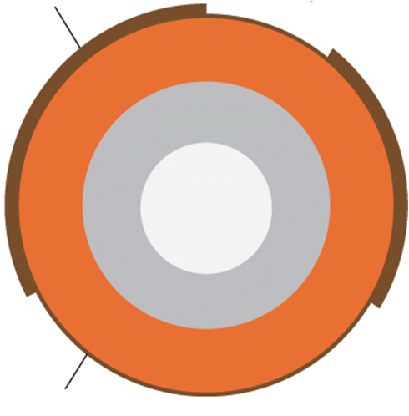
地球内部结构
大陆地壳
（板块）
地壳
地幔
外核
内核
海洋地壳
Notes:
地球最表层是地壳，但地壳不是完整的一块岩石，而是分为若干大陆板块和海洋板块，这些板块会发生相对的移动。
10

Slide 11
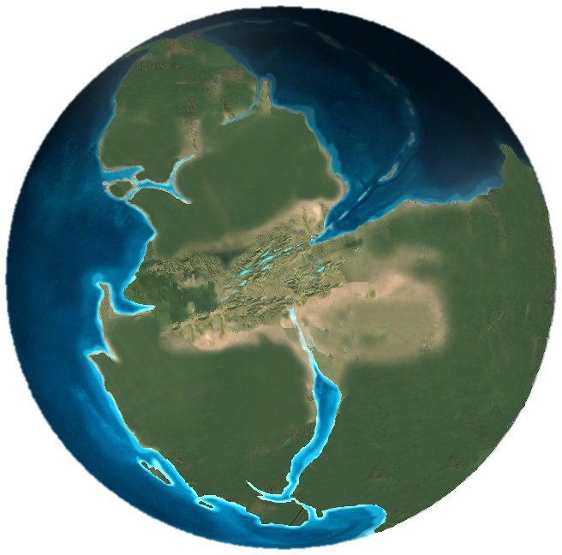
原始超大陆：盘古大陆
创世纪1:9神说，“天下的水要聚在一处，使旱地露出来。”事就这样成了。
Notes:
科学家推测今天所有的大陆板块，在最初的时候是聚在一起的。
11

Slide 12
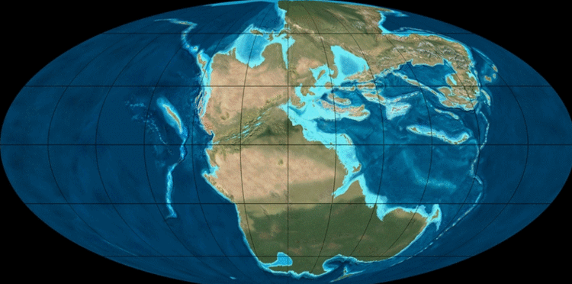
大陆板块分开
Credit: Ron Blakey, NAU Geology cpgeosystems.com/index1.html
Notes:
进化论者认为在两亿年前，所有大陆是连在一起，被称为盘古大陆。
12

Slide 13
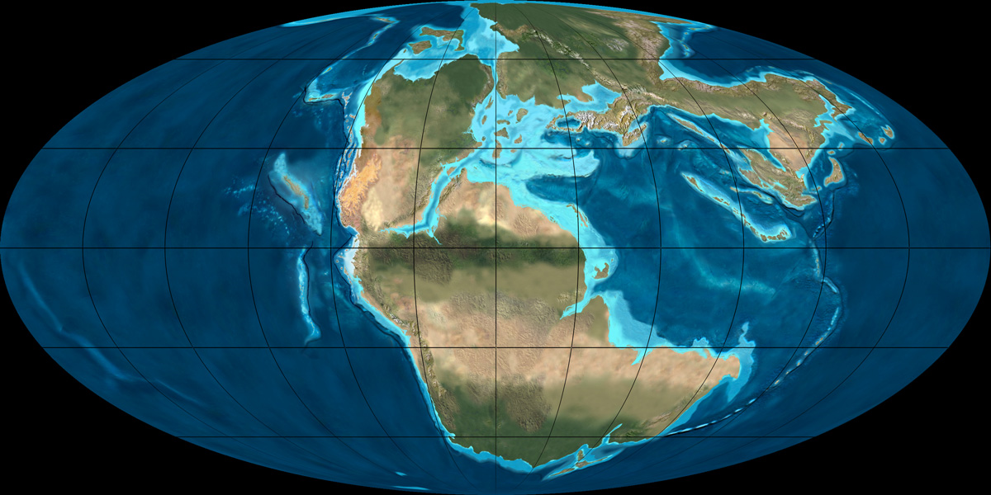
大陆板块分开
Credit: Ron Blakey, NAU Geology
Notes:
然后大陆板块就开始分离。

Slide 14
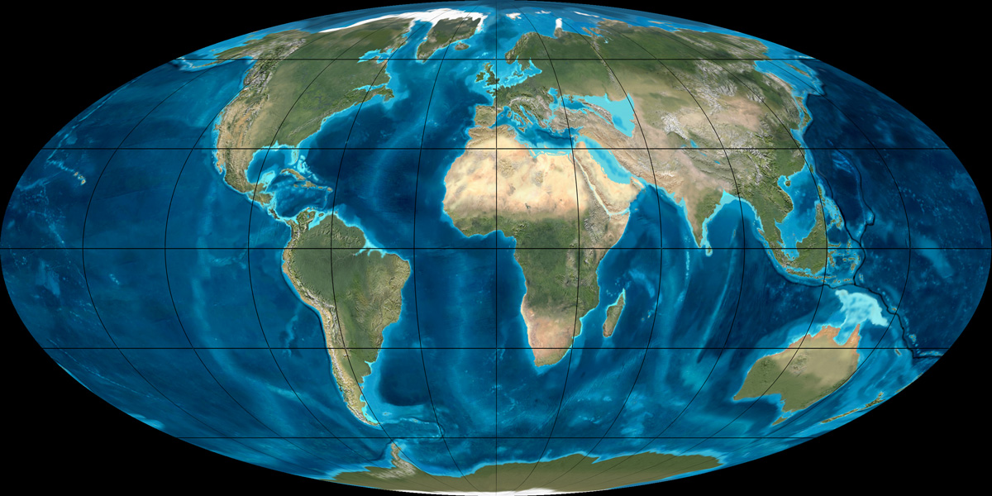
大陆板块分开
Credit: Ron Blakey, NAU Geology
Notes:
继续分离

Slide 15
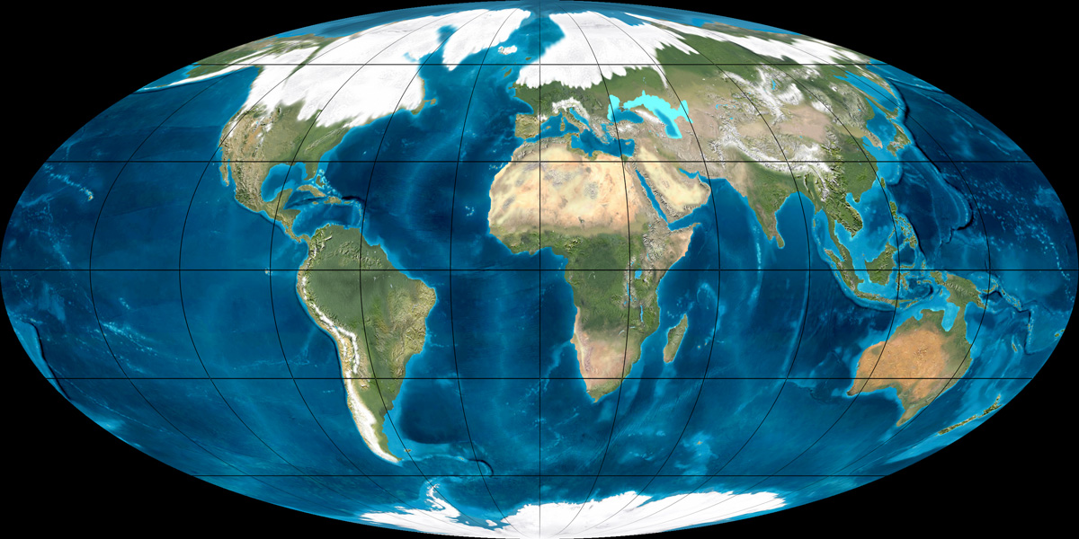
大陆板块分开
Credit: Ron Blakey, NAU Geology
Notes:
分离过程中有一个冰河世纪

Slide 16
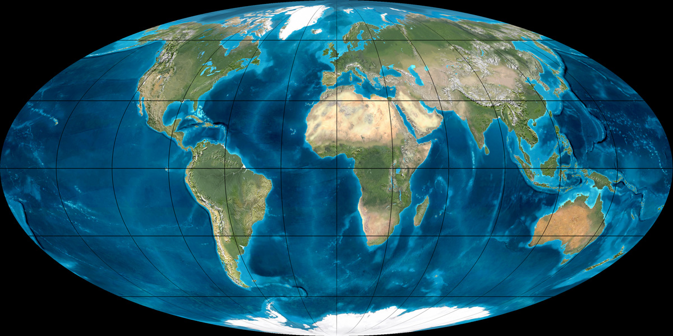
大陆板块分开：今天
Credit: Ron Blakey, NAU Geology
Notes:
各大陆板块漂移到今天的位置

Slide 17
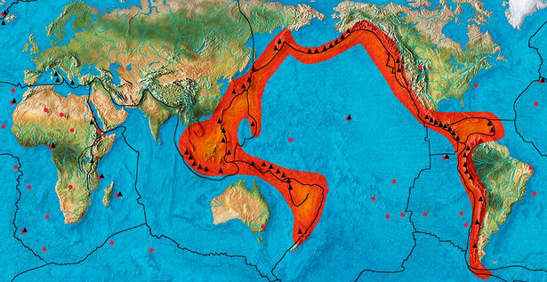
现代板块漂移：太平洋火山环带
今天的缓慢移动会造成板块交界处发生地震或火山喷发。
Notes:
现在观察到这些板块在缓慢地互相移动和碰撞，也会在板块碰撞的边缘产生地震，火山爆发和海啸。

Slide 18
板块漂移的关键问题：时间框架
大陆板块现在正以每世纪几厘米的速度漂移
创造论地质学家认为，在挪亚洪水期间，板块漂移速度非常快
可能每小时几公里，甚至更快！
Notes:
大陆板块现在正以每世纪几厘米的速度漂移
但创造论地质学家认为，在挪亚洪水期间，各板块漂移的速度非常快
可能每小时几公里，甚至更快！

Slide 19
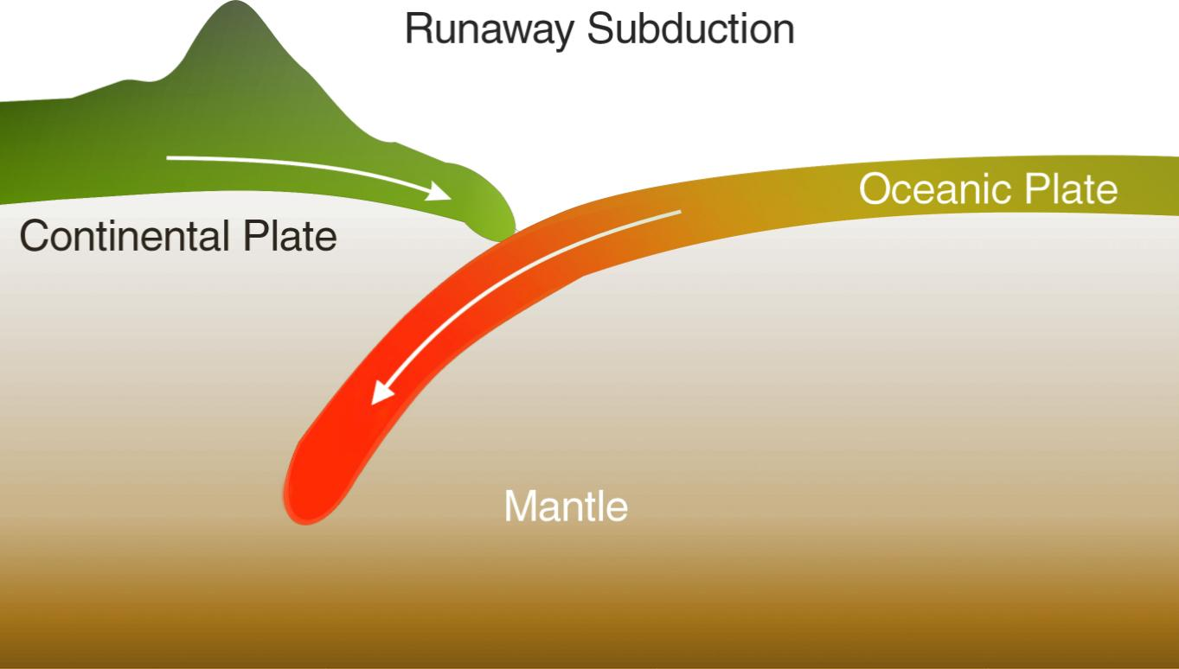
灾难性的板块构造（板块漂移）
失控的俯冲
海洋板块
大洲板块
地幔
Notes:
当板块快速移动和碰撞，比如大陆板块和海洋板块以每小时几公里的速度，快速地碰撞的时候，就会有大规模的灾难。

Slide 20
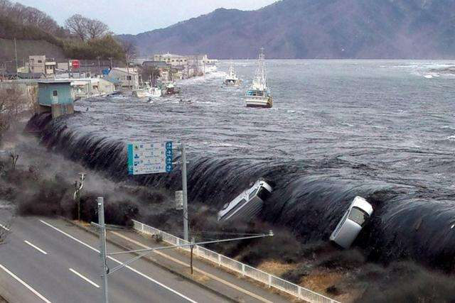
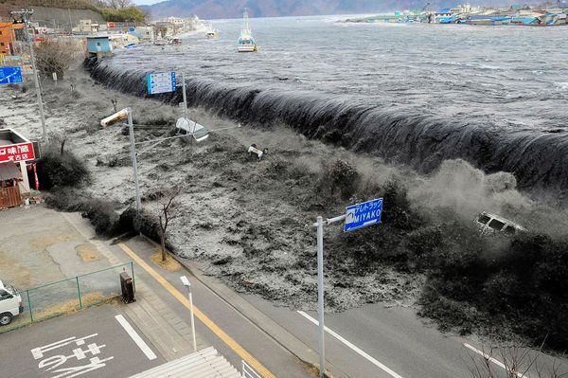
灾难性的板块构造会导致：
地震、海啸
Notes:
灾难性的板块构造会导致：地震、海啸

Slide 21
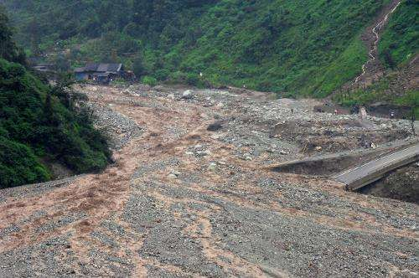
灾难性的板块构造会导致：
混浊流、大型沉积物
Notes:
灾难性的板块构造会导致：混浊流、大型沉积物

Slide 22
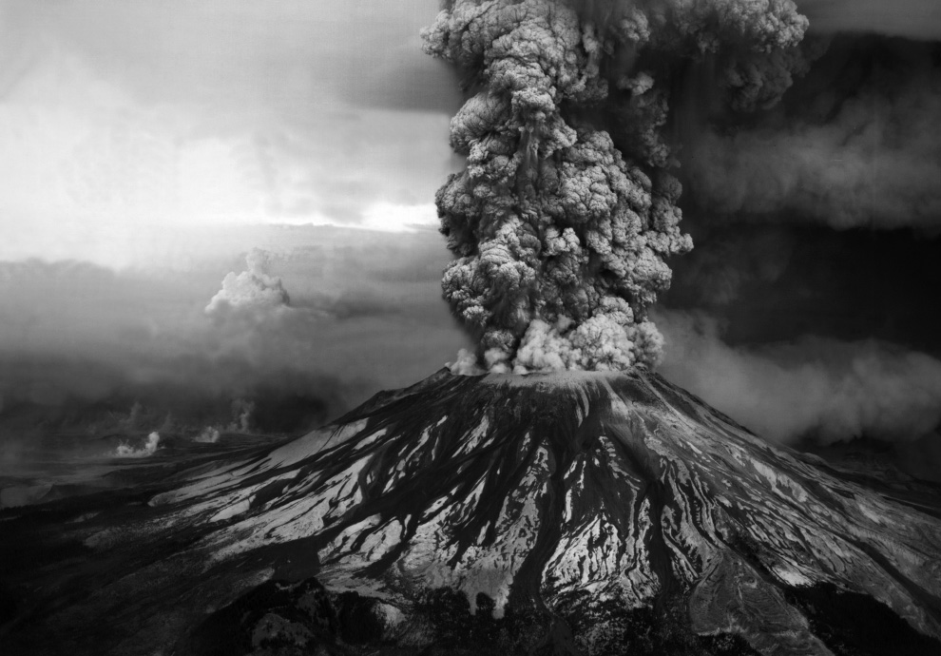
灾难性的板块构造会导致：
大量火山，喷发水、二氧化碳、熔岩和烟
Notes:
灾难性的板块构造会导致：大量火山，喷发水、二氧化碳、熔岩和烟

Slide 23
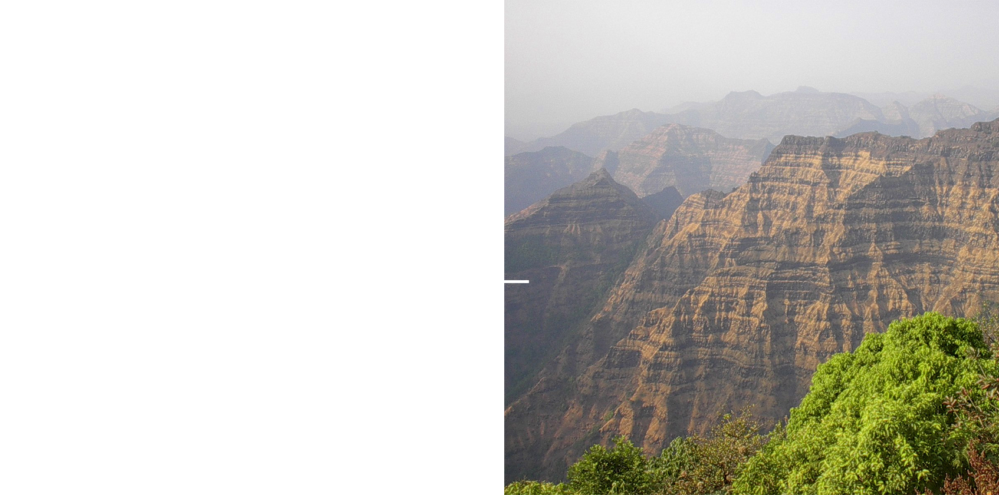
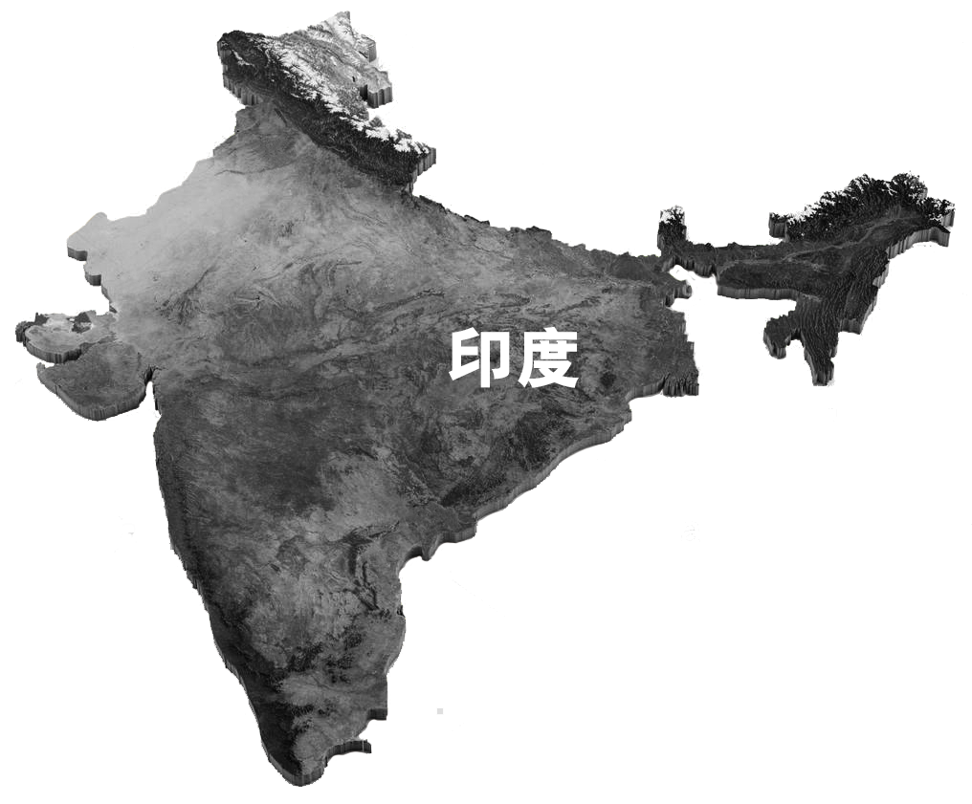
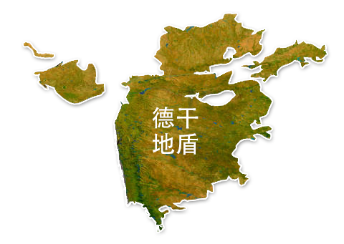
洪水火山：印度的德干地质
就连世俗科学家也承认过往火山运动要比现在看见的剧烈的多。
Notes:
就连世俗科学家也承认过往火山运动要比现在看见的剧烈的多。

Slide 24
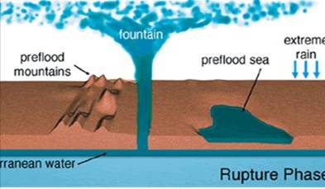
灾难性的板块构造会导致：
从地壳深处涌出的热泉——“大渊的泉源”
Notes:
在挪亚洪水的开始，在地壳的某些地方就裂开了，地下水从中涌出来，而且这些水很热，在冲出地壳，压力降低之后就变成蒸汽，蒸汽就会升上高空，高空的温度是比较冷还是比较热？很冷，所以蒸汽经过冷却之后就变为大雨，这些地下热泉的蒸汽有可能为40天的降暴雨提供了足够的水源。
有的人挑战说，连续下40天的大暴雨是不可能的。——在平常的环境下是不可能的，但是在这种大量炙热的地下水连续涌出的条件下就会导致这种灾难性的暴雨过程。
所以根据圣经记载的，再加上现在可以重复观察的科学规律，就可以知道当时挪亚洪水发生的过程是怎么样。
有些弟兄姊妹会问，天空的窗户是什么？——这可能是一个下大雨的比喻。大雨的来源是大渊泉源裂开所产生的非常大量的蒸汽。

Slide 25
3.水去哪里？
Notes:
第三个问题，洪水之后，水到哪里去呢？

Slide 26
山体抬升，海盆下沉
大陆地壳
（板块）
大洪水之前的山比现在更矮，海盆也比现在更浅。
大洪水后期，海盆下沉，山体抬升。
地壳
地幔
外核
内核
海洋地壳
Notes:
洪水之后山体抬升，海盆下沉，大洪水之前的山比现在更霭，海盆也比现在更遣。
大洪水后期，海盆下沉，山体抬升。
相信进化论的主流的地质学家大致上也承认有类似的地质改变，但是他们认为是一个很漫长的过程，创造论者与他们的区别主要在于我们认为这个过程发生得很快。
26

Slide 27
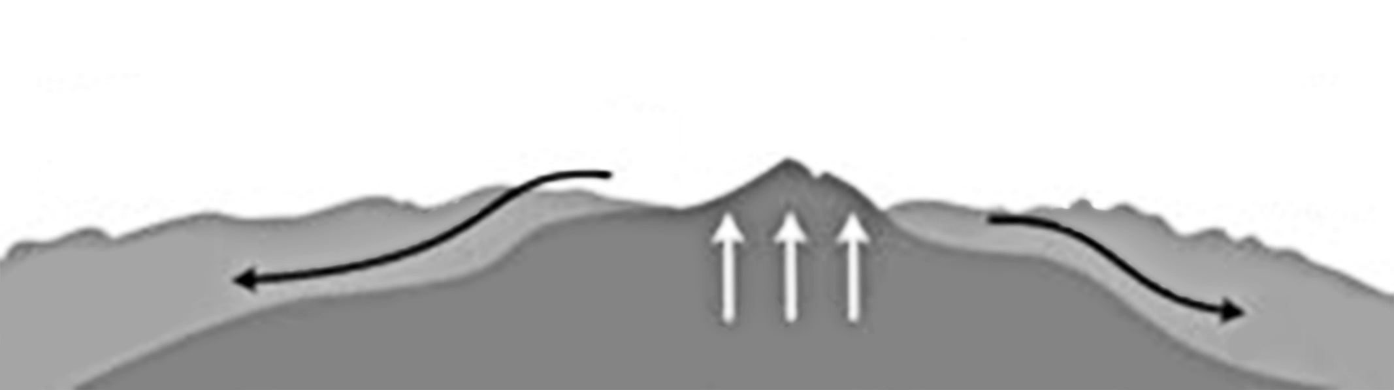
大陆分水岭
太平洋
密西西比河谷
水流
水流
抬升
接近洪水的末期，水逐渐下退。
很多高山继续抬升
之后洪水就会从山体周边排开
落基山脉抬升时，逐渐将北美洲的水分成了向东和向西两个流向。
Notes:
接近洪水的末期，水位逐渐下退。
很多高山继续抬升
之后洪水就会从山体周边排开
落基山脉抬升时，逐渐将北美洲的水分成了向东和向西两个流向。

Slide 28
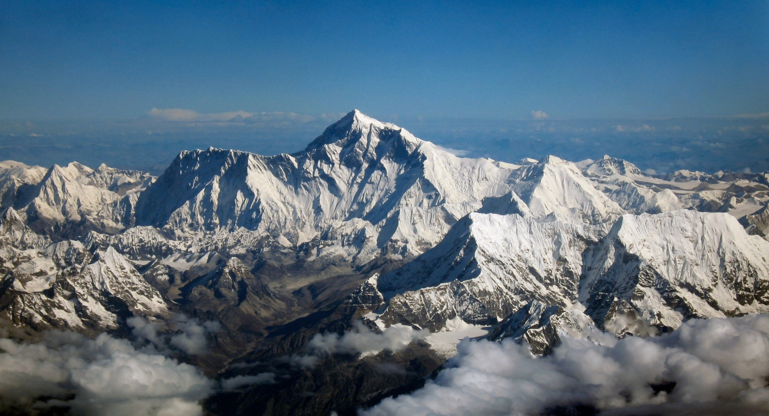
山体抬升，海盆下沉
我们今天所看到的几乎所有的山脉都是在洪水时期或之后抬升的。任何洪水前的山很可能都在板块运动和侵蚀作用中毁灭了。这也是为什么我们几乎能在世界的每一座山脉发现贝壳和海洋生物的化石。高在珠穆朗玛峰上也能发现贝壳！
Notes:
我们今天所看到的几乎所有的山脉都是在洪水时期或之后抬升的，如果要确认这一点，我们现在看到在世界的最高峰，珠穆朗玛峰上面，还能找到贝壳的化石，为什么呢？这些化石原来是在水底下沉积的，后来才抬升起来，我们相信在挪亚洪水的时候，这个抬升发生得很快。
因为圣经给我们这些细节，所以我们能够了解神当时所使用的方法。

Slide 29
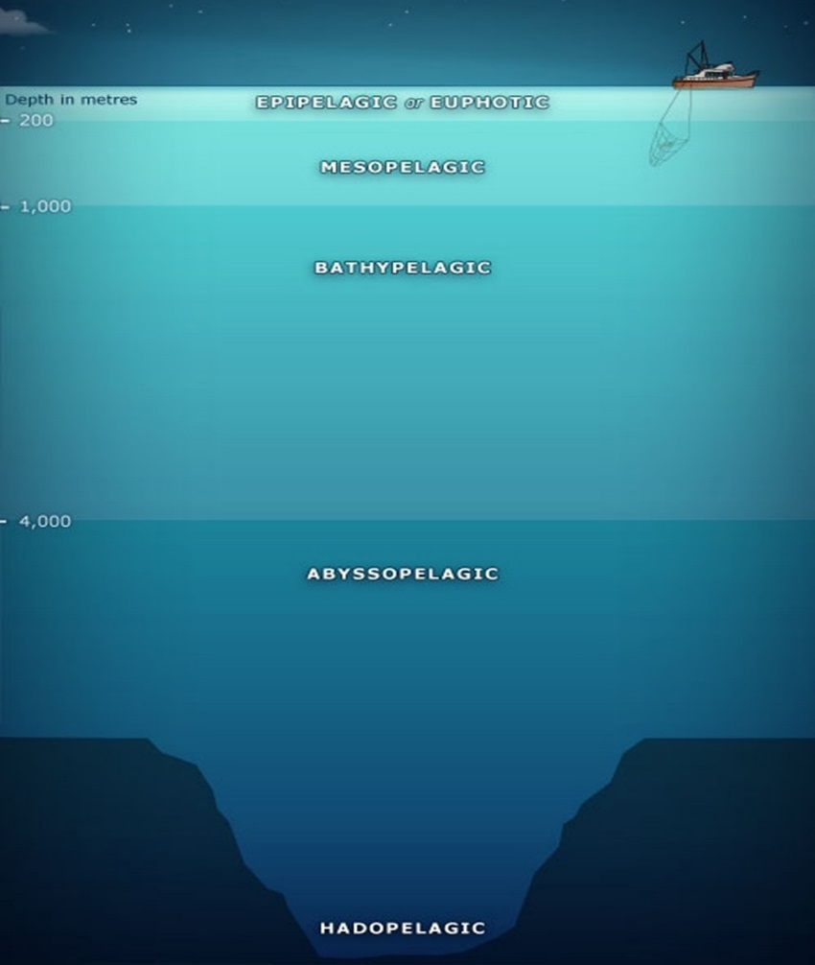
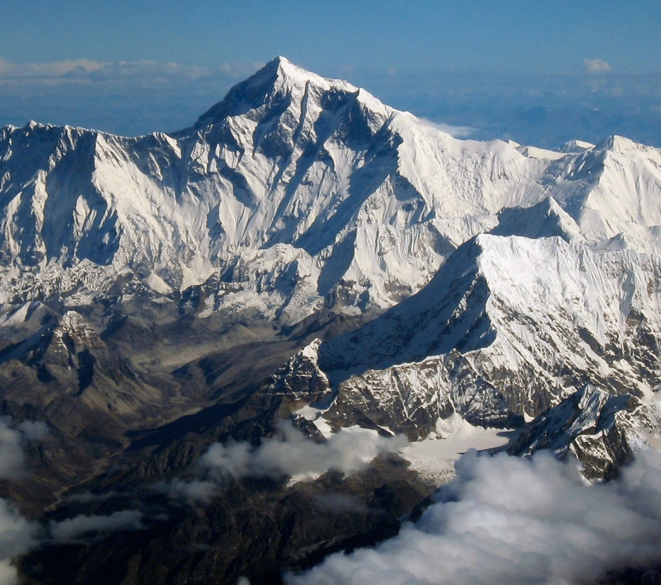
水往哪里去？
在洪水之后，大洋盆地下沉到了今天的水平，同时大陆发生了抬升。今天还有一些山体在抬升。
左图:海洋现在的深度
右图:记得珠穆朗玛峰上有贝壳
Notes:
在洪水之后，大洋盆地逐渐下沉到了今天的水平，同时大陆发生了抬升。今天还有一些山体在抬升。

Slide 30
4.方舟装得下那么多
动物吗？
Notes:
下一个经常被问到的问题是，方舟装得下那么多的动物吗？

Slide 31
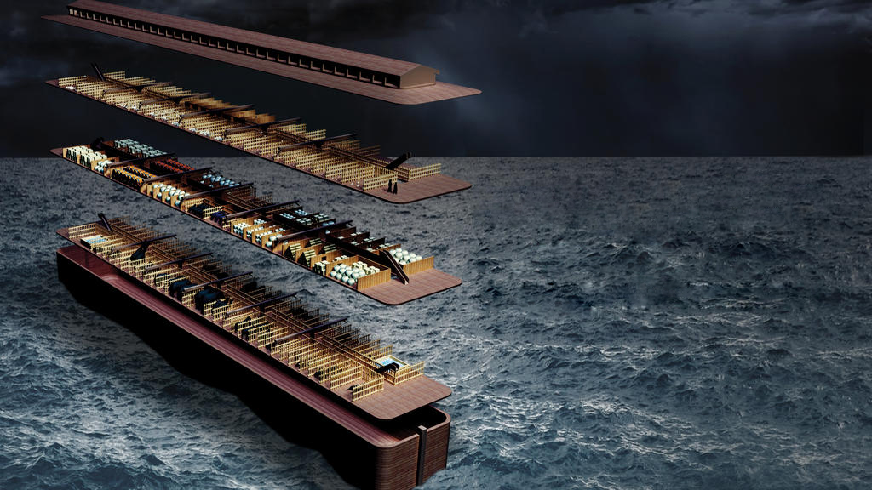
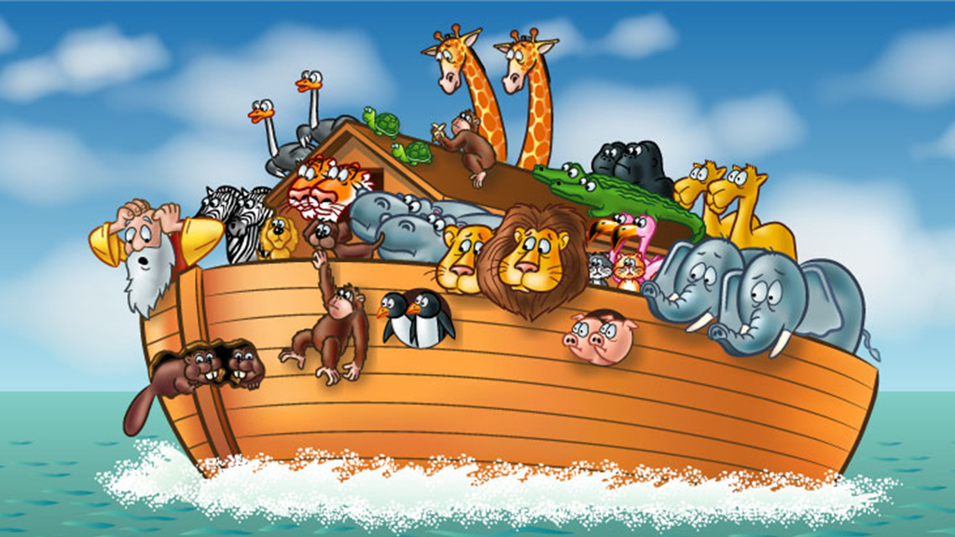
挪亚方舟的大小
长：137米
宽：23米
高：14米
体积：40000立方米
总吨位：12666公吨
运货能力=522节铁路运货车厢，能装125280只绵羊大小的动物
Notes:
首先我们要除去一个错误的观念，你有没有曾经看过这种很可爱的漫画呢？挪亚又难过又头疼，方舟已经被咬了一个洞。这么多动物在一条小木船上几乎坐不下了。希望不要给你的小孩子看这样的漫画。这并不是挪亚方舟真实情况。也不要给在主日学的孩子们看这样的漫画，会误导他们，这些不是真实的。
真实的方舟是怎么样的？长：137米、宽：23米、高：14米、体积：40000立方米
总吨位：12666公吨，分3层，运货能力=五百二十二节运货火车的车厢，能装125280只绵羊大小的动物。

Slide 32


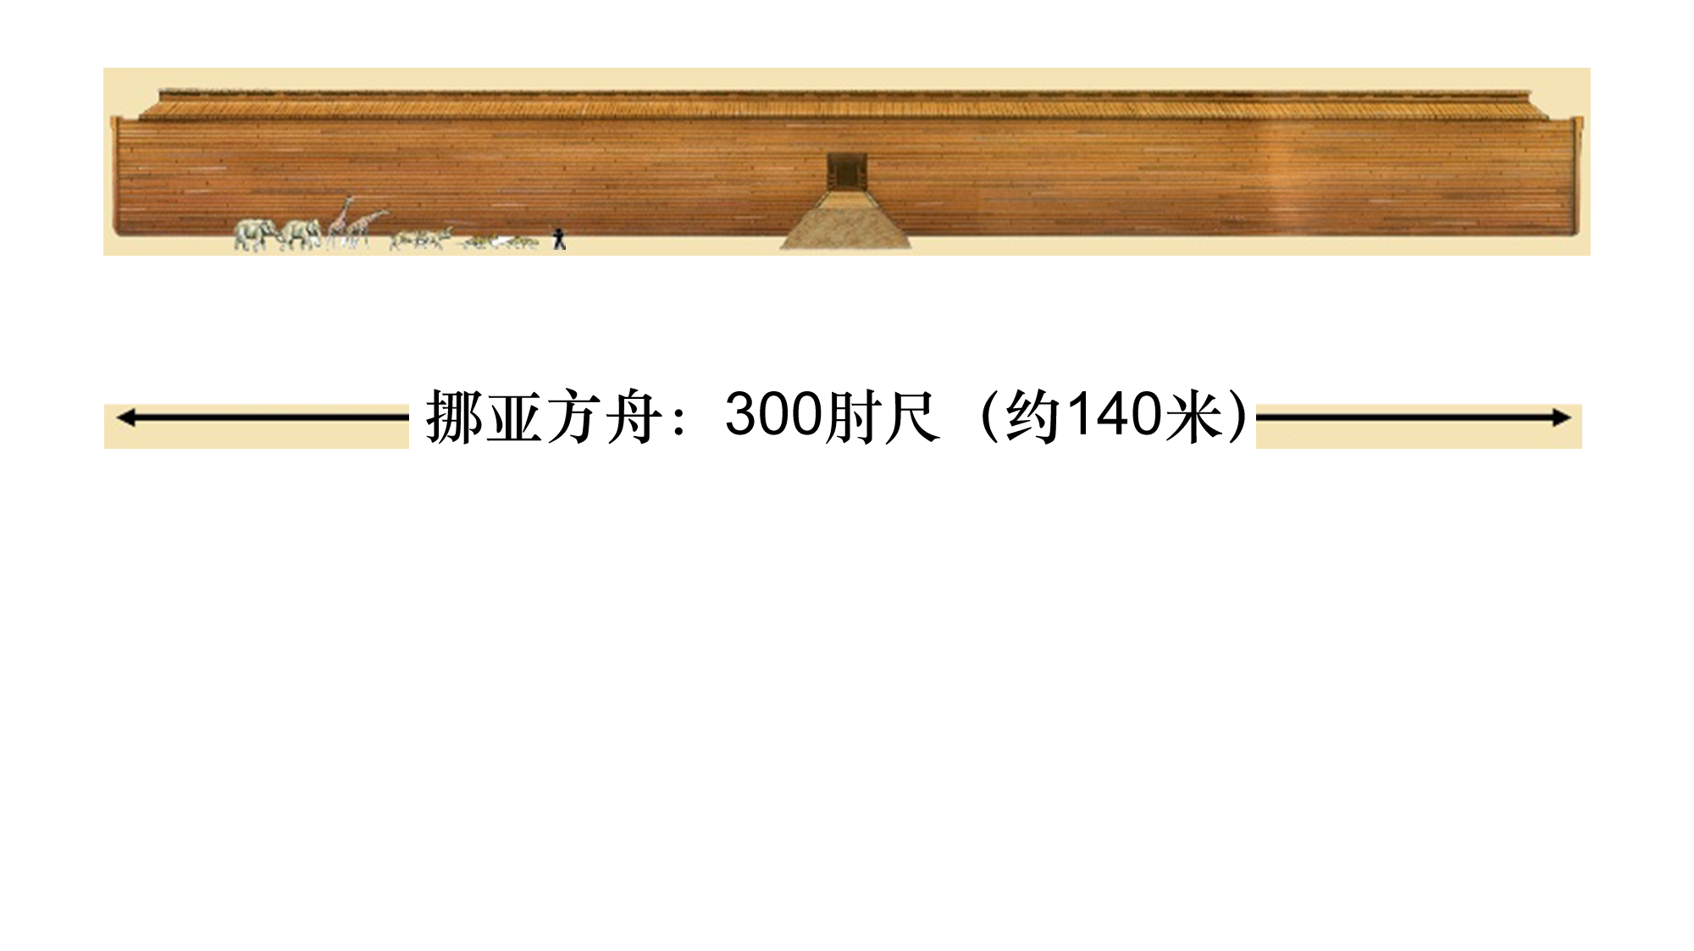
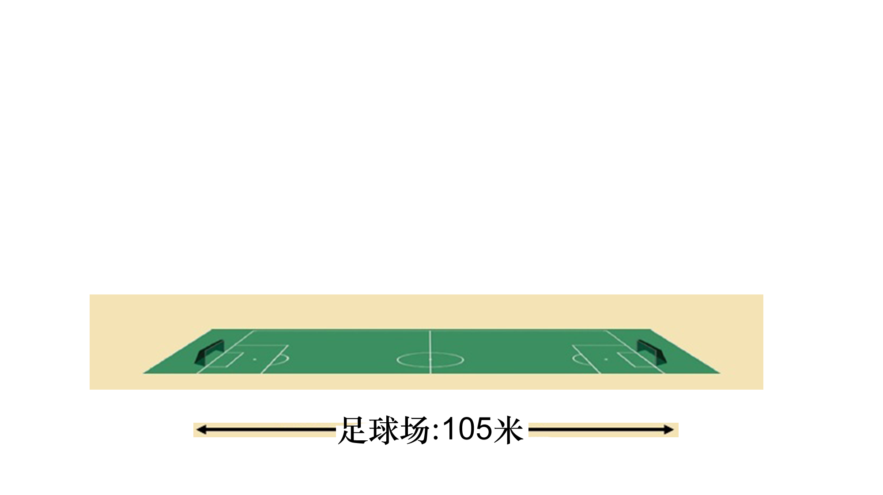
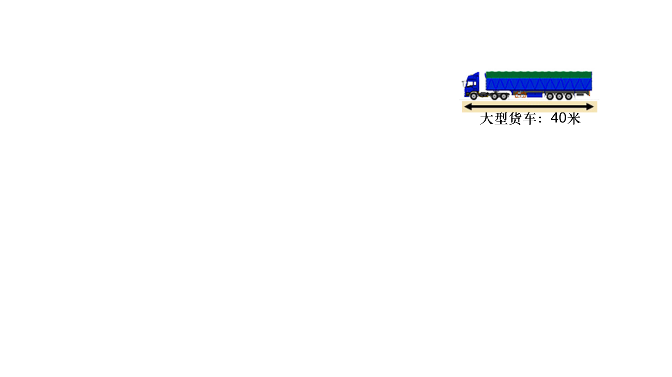
挪亚方舟的大小
Notes:
再给你一个概念，挪亚方舟对比一个足球场，足球场的长度是105米，方舟比它还长30多米。这个大型的货车大概40米，这是成年的大象、长颈鹿、这个很小的是人。方舟是非常巨大的，有很大的空间。

Slide 33

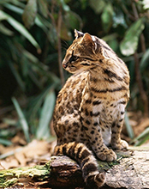

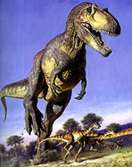
挪亚携带了：
挪亚将陆地上会呼吸的动物——鸟类、哺乳动物、爬行动物，包括恐龙，也许还有一些两栖动物，加上一年的粮食带入方舟。
昆虫和植物能够活下来，因为它们的卵和种子会随植被漂浮在水面上，或埋在较高处的沉积物中。
Notes:
——陆地上生活，会呼吸的动物，包括鸟类，哺乳类，爬行类，包括恐龙，也许还包括一些两栖类动物，这比较难确认。还有一年的粮食要带上方舟。
真实的昆虫和植物挪亚不需要带，因为它们能够以卵和种子的形式，与一些漂浮的树干和树叶一起漂浮在水面上，度过挪亚洪水的灾难。

Slide 34
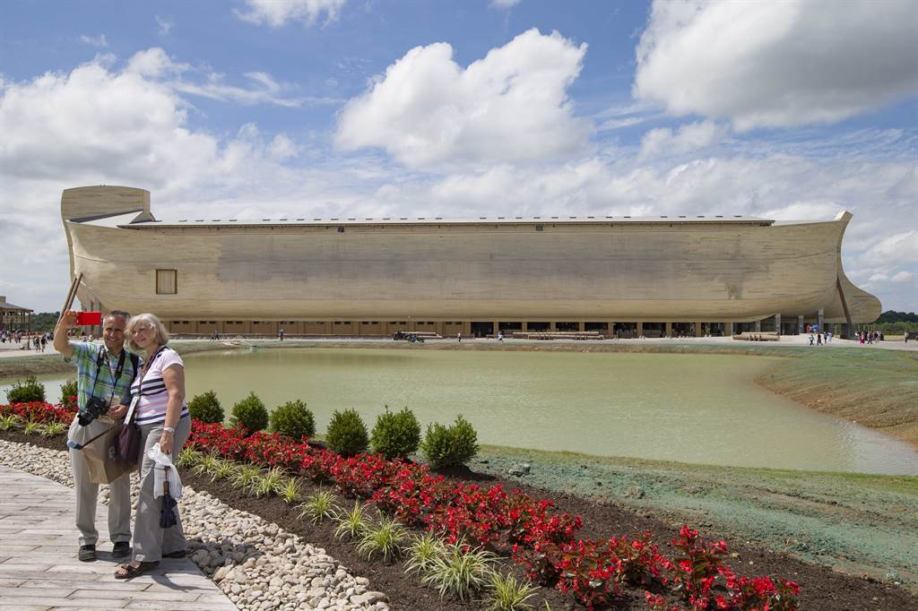
美国“答案在创世记”机构的真实大小的方舟模型
Notes:
最近美国的“答案在创世记”这个机构，按照圣经所描述的尺寸建造了一艘与真实方舟同样大小的方舟模型，作为一个博物馆。
你可以看到这是一艘巨轮，在旁边的人小得几乎看不到，所以方舟其实非常巨大。

Slide 35
挪亚携带了：
创世记6:19凡有血肉的活物，每样两个，一公一母，你要带进方舟，好在你那里保全生命。20飞鸟各从其类，牲畜各从其类，地上的昆虫（爬行动物）各从其类，每样两个，要到你那里，好保全生命。21你要拿各样食物积蓄起来，好作你和它们的食物。” ……7:15凡有血肉、有气息的活物，都一对一对地到挪亚那里，进入方舟。
Notes:
那挪亚带了多少东西上方舟呢？
创世记6章19节 至 21节，凡有血肉的活物，每样两个，一公一母，你要带进方舟，好在你那里保全生命。飞鸟各从其类，牲畜各从其类，地上的昆虫（爬行动物）各从其类，每样两个，要到你那里，好保全生命。你要拿各样食物积蓄起来，好作你和它们的食物。” ……7章15节，凡有血肉、有气息的活物，都一对一对地到挪亚那里，进入方舟。
这里的昆虫是指爬行动物，不是指我们现在所说的蚊子蚂蚁等昆虫。

Slide 36
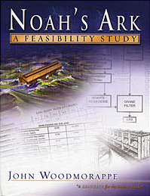
有多少动物？
最为完整的研究是创造论生物学家约翰·伍德墨尔普（John Woodmoreappe）做的。
如果圣经说的“类”对应的是分类学中的“科”，那么上方舟的就有1000对不同的动物，总共2000只。
Notes:
至今关于挪亚方舟最为完整的研究是创造论生物学家约翰·伍德墨尔普做的。
如果圣经说的“类”对应的是分类学中的“科”，包括现有的和已经绝种的，那么上方舟的就有大约1000个科，也就是1000对不同的动物，总共2000只。
如果只带2000只动物上方舟，那就一点问题都没有。

Slide 37
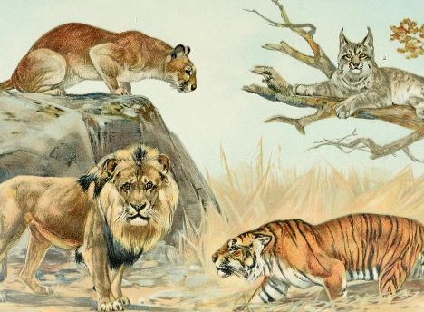
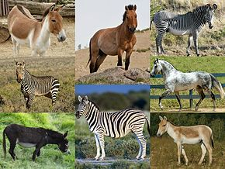
有多少动物？
分类学：科—属—种
圣经的“类”相当于“科”
猫科
马科
Notes:
你还记得分类学中所说的科吗？最低的是“种”，上面是“属”，再上就是“科”，比如猫科，包括狮子，老虎，野猫，家猫等。而马科包括马，斑马和驴等；犬科包括狼，狗和狐狸等。

Slide 38
有多少动物？
即便带来的动物的数字更大——如果带上方舟的是每个“属”，总数达到16000，方舟也是足够装下这些动物和它们的食物，挪亚也可以管理过来。中位数大小重量才100克！
Notes:
即使要带更多的动物——如果带上方舟的是每个“属”，那么需要上方舟的动物总数达到16000只，方舟也是足够装下这些动物和它们的食物，挪亚也可以管理过来。特别是如果带年幼的动物的话，重量就很小，所有幼年的动物的重量中位数才100克！
有些人会说，那些大型的动物怎么办？那些雷龙是非常巨大的，怎么样进入方舟呢？

Slide 39
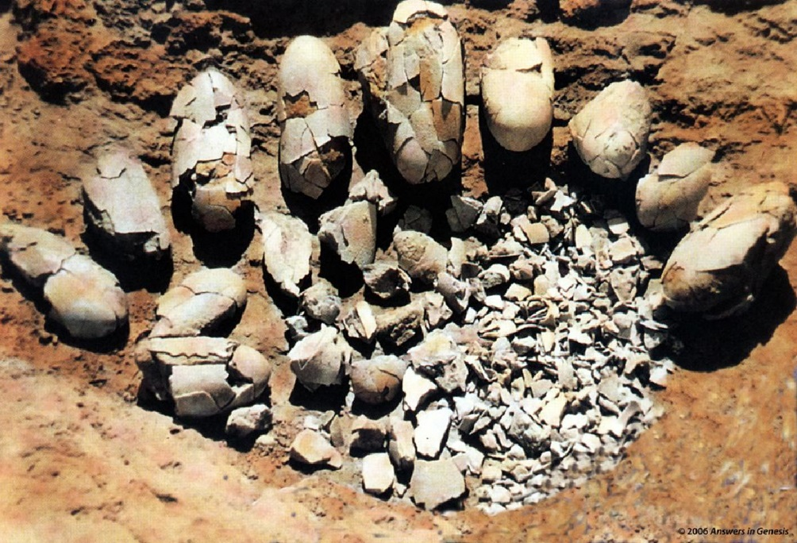
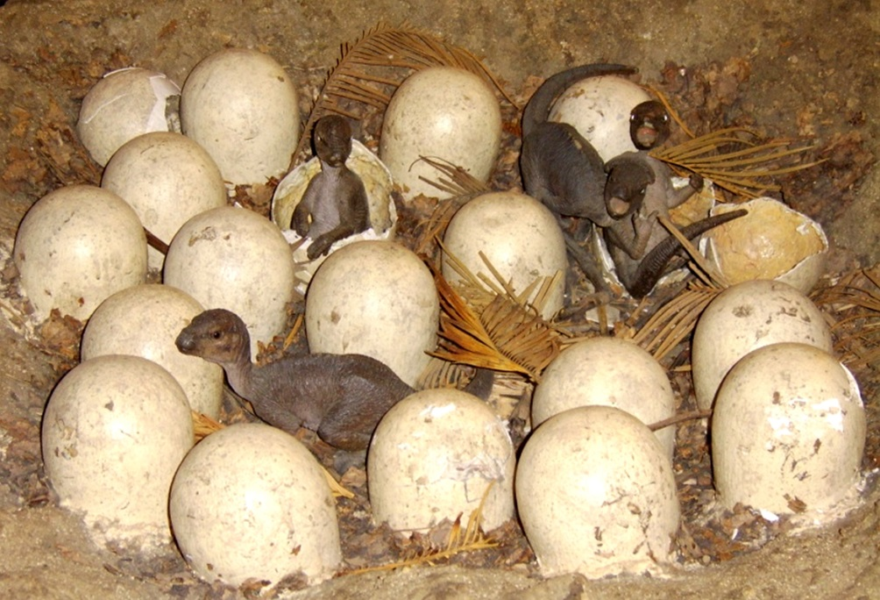
有多少动物？
大型动物，挪亚可以带幼种。就连恐龙刚出生也很小，到了第五年才开始长大。
恐龙蛋
艺术家复原的幼龙
Notes:
这些恐龙是爬行动物，它们是怎么样生出来的呢？是通过蛋，孵出来的。最大的恐龙蛋，大概就是橄榄球大小，约40多厘米长（已经在世界各地发现了100多万枚恐龙蛋化石，但是最大就是这么大）。
挪亚会找成年巨大的雷龙还是，刚出生的雷龙呢？小恐龙会很快地长大吗？

Slide 40
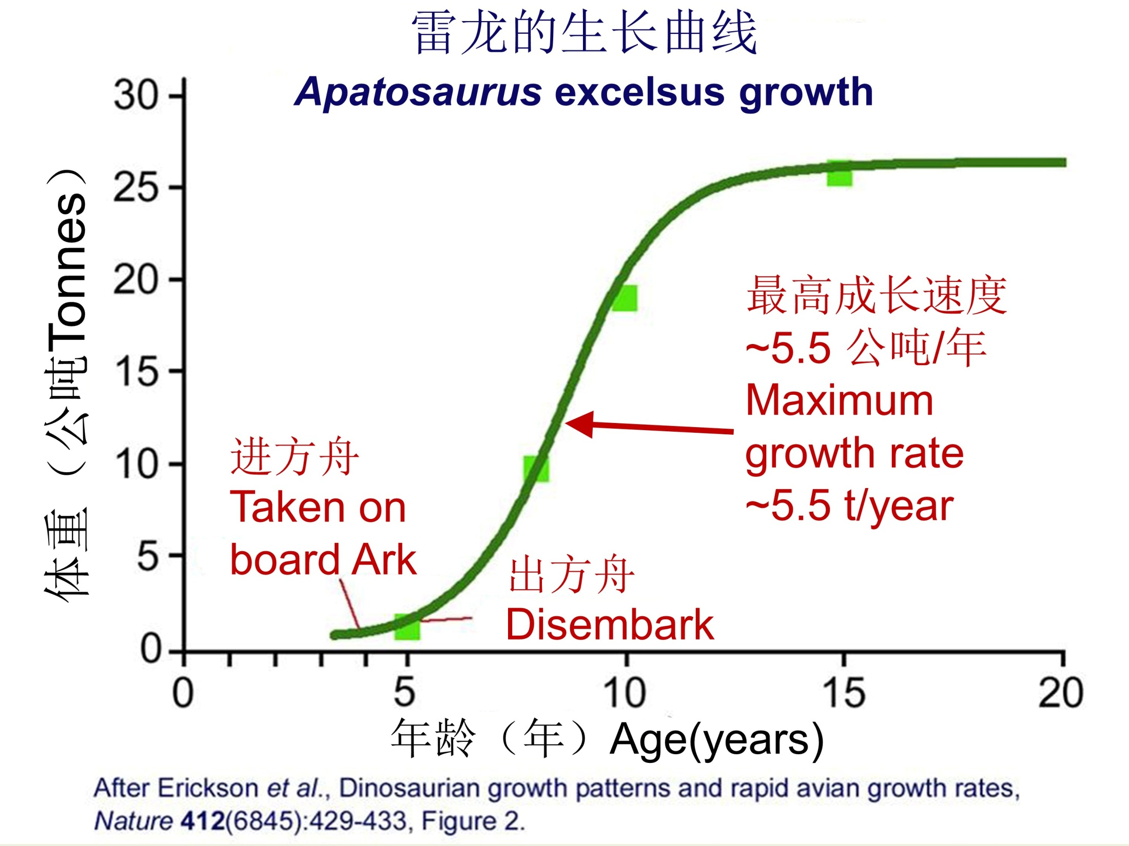
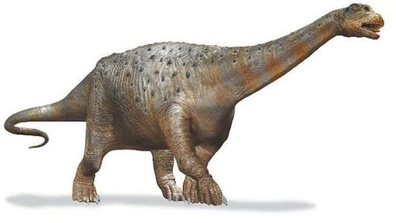
恐龙长大的速度
最
Notes:
这是主流的古生物学家研究出雷龙的生长的曲线。下面横轴表示雷龙的年龄，上面纵轴表示雷龙的体重，它们到了4至5岁才会长到一吨重，5岁之后突然生长得很快，所以挪亚可以选择2岁至4岁的恐龙（上帝可以让较年幼的恐龙来到挪亚那里上方舟），年幼的恐龙上方舟是完全没有问题。
我们用现代的分类学和古生物学研究的成果发现，挪亚带各类陆地动物上方舟，不是一个问题。事情就像圣经所说的，挪亚是可以做得到的。

Slide 41
5.挪亚洪水是全球的，
不是局部的。
Notes:
下一个是对圣经的理解很重要的问题：挪亚洪水是全球的，不是局部的
这本来不是一个问题，因为创世记已经记载得很清楚，挪亚洪水是全球性的，但是因为受到了主流地质学家的迷惑，有些基督徒说挪亚洪水不是全球性的，只是局部性的，地质学家告诉人们从来没有一个全球性的洪水，那只是中东发生的一场地区性的洪水。——其实地质学能够给我们非常多的证据，表明曾经有一个全球性的洪水。

Slide 42
从洪水的目的也可以看出它是全球性的
创世记6：7耶和华说：“我要将所造的人和走兽并昆虫（爬行动物），以及空中的飞鸟，都从地上除灭，因为我造他们后悔了。”……13神就对挪亚说：“凡有血气的人，他的尽头已经来到我面前，因为地上满了他们的强暴，我要把他们和地一并毁灭。……17看哪，我要使洪水泛滥在地上，毁灭天下，凡地上有血肉、有气息的活物，无一不死。
Notes:
圣经本身清晰地说，挪亚洪水是全球性的洪水。
创世记6章7节 至 17节，耶和华说：“我要将所造的人和走兽并昆虫（爬行动物），以及空中的飞鸟，都从地上除灭，因为我造他们后悔了。”……神就对挪亚说：“凡有血气的人，他的尽头已经来到我面前，因为地上满了他们的强暴，我要把他们和弟一并毁灭。……看哪，我要使洪水泛滥在地上，毁灭天下，凡地上有血肉、有气息的活物，无一不死。

Slide 43
从圣经对洪水的描述可以看出是一次全球性洪水
创世记7： 19水势在地上极其浩大，天下的高山都淹没了。20水势比山高过十五肘，山岭都淹没了，21凡在地上有血肉的动物，就是飞鸟、牲畜、走兽和爬在地上的昆虫（爬行动物），以及所有的人都死了。22凡在旱地上，鼻孔有气息的生灵都死了。23……都从地上除灭了，只留下挪亚和那些与他同在方舟里的。
Notes:
创世记7章 19节 至 23节，水势在地上极其浩大，天下的高山都淹没了。水势比山高过十五肘，山岭都淹没了，凡在地上有血肉的动物，就是飞鸟、牲畜、走兽和爬在地上的昆虫（爬行动物），以及所有的人都死了。凡在旱地上，鼻孔有气息的生灵都死了。……都从地上除灭了，只留下挪亚和那些与他同在方舟里的。
——神让挪亚洪水临到世界上，目标是什么？是为了审判，审判当时全地的人，除了挪亚一家8口之外。神没有使用只针对人的瘟疫，而是用大洪水，所以除了人之外，还有什么会死亡？很多的使用鼻孔呼吸的动物都会死的。这个大洪水会吞灭多少地方？地上最高的山，很可能当时的最高的山没有我们今天看到的山那么高，但是如果水比最高的山还要高，它能不能只局限于一个区域呢？

Slide 44
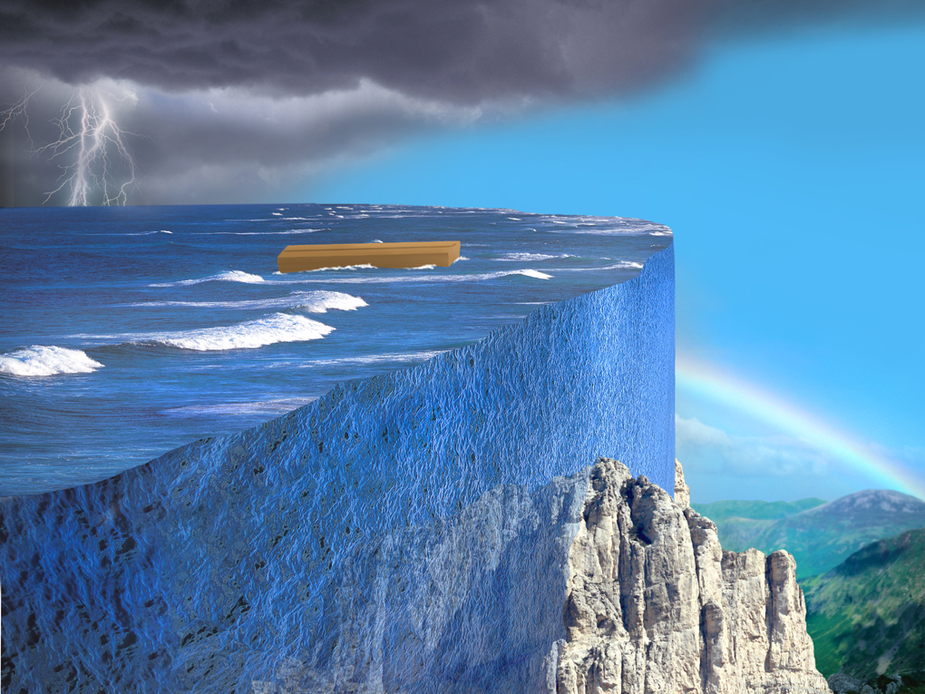
局部洪水的魔幻墙
Notes:
那挪亚洪水会像这样子吗？最高山在这里，洪水淹没了这个山顶，但是那边却没有水，会是这样吗？当然不可能。圣经描述的不是这个魔幻性的洪水，而是一个全球性的洪水。——其实地质学能够给我们非常多的证据，表明曾经有一个全球性的洪水（比如全球75%的大陆表面都覆盖厚厚的水下形成的沉积岩层，平均厚度达1.5千米，表明这些大陆都曾经被很深的洪水淹没过，我们在另外一个讲座详细讲述）。

Slide 45
如果洪水是局部的 ……
为什么要建方舟？为什么不迁移，像上帝让罗得离开所多玛那样？
为什么要带动物？其它地方的动物可以留种。如果有几种是当地特有物种，挪亚可以把它们带走，这比起建方舟来说要容易得多。
怎么可能持续长达一整年？在雨停了之后，水还留在地面三百多天。局部性洪水退散地比这要快。
Notes:
如果要相信一个局部性的洪水，我们问很多个问题。
为什么要建方舟？为什么不迁移到没有洪水的地区就行了，像上帝让罗得离开所多玛那样？
为什么要带动物？其它地方的动物可以留种。如果有几种是当地特有物种，挪亚可以把它们带走，这比起建方舟来说要容易得多。
怎么可能持续长达一整年？在雨停了之后，水还留在地面三百多天。局部性洪水退散地比这要快。

Slide 46
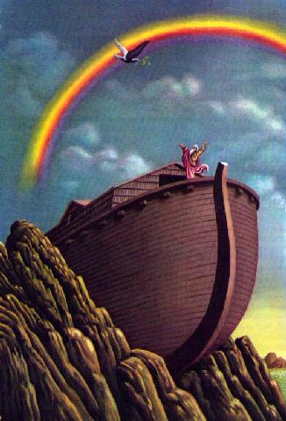
如果洪水是局部的，彩虹之约是什么意思？
创世记9：8神晓谕挪亚和他的儿子说：“我与你们和你们的后裔立约，10并与你们这里的一切活物，就是飞鸟、牲畜、走兽，凡从方舟里出来的活物立约；11我与你们立约，凡有血肉的，不再被洪水灭绝，也不再有洪水毁坏地了。”…….13我把虹放在云彩中，这就可作我与地立约的记号了。
Notes:
如果洪水是局部的，彩虹之约是什么意思？
创世记9章8节 至 13节，神晓谕挪亚和他的儿子说：“我与你们和你们的后裔立约，并与你们这里的一切活物，就是飞鸟、牲畜、走兽，凡从方舟里出来的活物立约；我与你们立约，凡有血肉的，不再被洪水灭绝，也不再有洪水毁坏地了。”…….我把虹放在云彩中，这就可作我与地立约的记号了。
——在挪亚洪水结束的时候，上帝与凡从方舟里出来的活物立约，不会再有像挪亚洪水那样的大洪水了。
如果挪亚洪水只是区域性的洪水的话，难道之后没有任何区域性洪水吗？不，我们知道现在还有很多区域性的洪水。

Slide 47
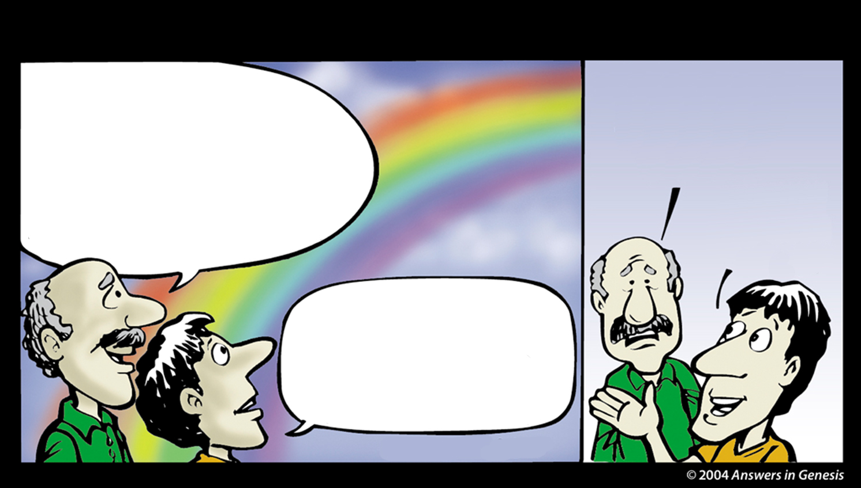
如果洪水是局部的 ……
智慧创造
看，多美的彩虹呀！
这是上帝立约的记号，
祂应许人类祂永远不再
用挪亚时代那样的洪水
来毁灭世界了！
他说是这不过是一场局部洪水吗？
没错，他是这么说的！
我在基督教大学的教授说挪亚洪水没有淹没整个地球。
Notes:
这个漫画很有趣，父亲说：“看，多美的彩虹呀！这是上帝立约的记号，祂应许人类祂永远不再用挪亚时代那样的洪水来毁灭世界了！”
儿子说：“我在基督教大学的教授说挪亚洪水没有淹没整个地球。”
父亲说：“他说是这不过是一场局部洪水吗？”
儿子说：“没错，他是这么说的！”

Slide 48
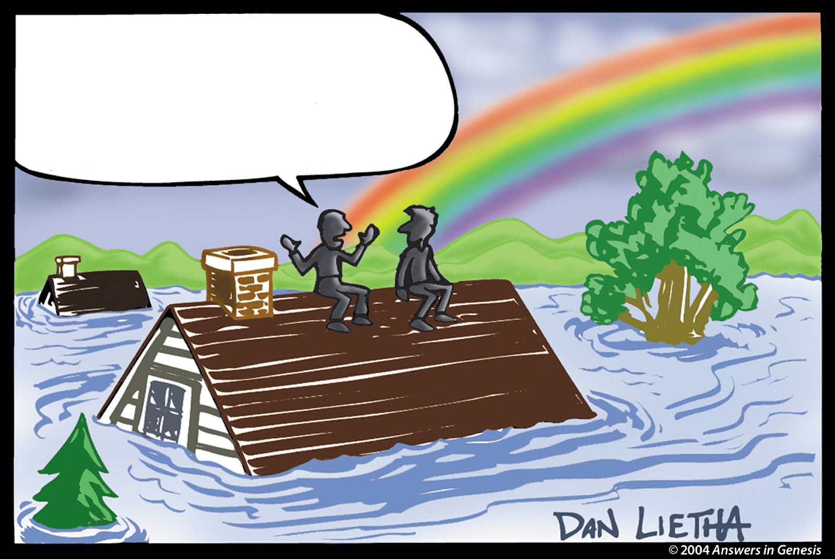
如果洪水是局部的 ……
那么他认为上帝应许的是永远不再有局部洪水吗？
Notes:
父亲说：“那么他认为上帝应许的是永远不再有局部洪水吗？”
一看那幅图就知道，他们正处在一场局部的洪水之中。
所以将挪亚洪水理解为局部的洪水就很矛盾了。

Slide 49
如果洪水是局部的 ……
如果洪水是局部的，上帝就是骗子！
但是上帝只讲真理——不同于某些解经家！
挪亚洪水是一场全球洪水，之前没有，以后也不会发生任何类似的洪水。
Notes:
如果挪亚洪水是局部的，上帝就不信实了
但是上帝只讲真理——不同于某些解经家！他们会骗人，上帝不会骗人。
挪亚洪水是一场全球洪水，之前没有，以后也不会发生任何类似的洪水。
——所以不要接受一个挪亚洪水是局部洪水的妥协的观点。不是神的话语有错，而是19世纪开始的地质学家的解释有错。我们有很多地质学的材料可以支持全球大洪水。

Slide 50
6.全球各地有大洪水
的传说
Notes:
下一个问题，我们来看一下全球各地有大洪水的传说

Slide 51
全球各地有大洪水的传说
世界上的每个人都是挪亚的后代。
曾经几乎每一个人都知道大洪水。
Notes:
因为这个洪水是全球性的，而且现在全人类都是挪亚的后代，所以在世界各地不同的文化当中，都找到一些关于大洪水的传说。

Slide 52

全球洪水故事
「洪水︰一个地球被水淹没或沉在水底的世界性灾难 ；这个观念几乎也在世界各地的传说中流传。」
——芬克及瓦格诺(Funk and Wagnalls), 《Dictionary of Folklore, Mythology and Legend》, 1950年
Notes:
这本书是世俗作者写的，汇总了世界各地的古代民间故事、神话和传说。他们给传说中的洪水一个定义：“一个地球被水淹没或沉在水底的世界性灾难 ；这个观念几乎也在世界各地的传说中流传。”人类学家发现，几乎每一个古代的文化都有这个概念，曾经有全球性的洪水。

Slide 53
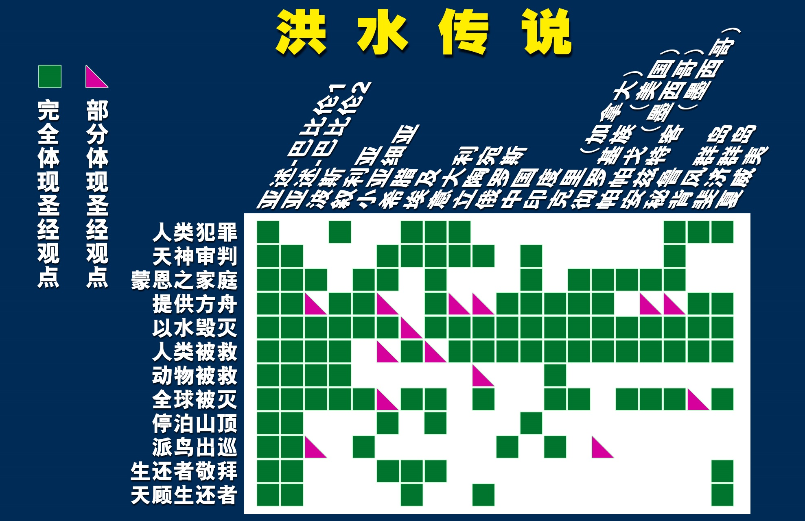
全球洪水传说
Notes:
这个表汇总了全球各个古代文化的洪水传说，这个表左手边列出的是这些传说的要素包括，人类犯罪、天神审判、有个蒙恩的家庭、有个方舟、以水毁灭世界、人类被救等等。
而这个表上头列出的是不同的古代文明的名字，表中绿色的方块就表示那些文化都有这些概念。三角形表示部分有这个概念，而空白表示没有提到这个概念。
最多普遍的概念是以水毁灭世界和人类被救，几乎每个文明都提到了，提供方舟或类似的工具救赎少数的人类大部分都有这个概念，五大洲各个文明都有类似的传说，有些文明甚至处在沙漠地区，也有这个洪水的传说。
而且并不存在一个类似的全球性的瘟疫，全球性的干旱，全球性的火灾的传说，只有一个全球性的洪水的共同传说，为什么？因为圣经是真实的，所以在巴别塔事件之后，挪亚洪水这件事大家还是很清晰，之后不断流传的时候，就增加很多其他神话性的细节，大洪水事件的主要内容，大部分古代文明都有这个概念。
——因为这是真实的历史。

Slide 54
7. 洪水的公正
Notes:
下一个问题是关于洪水的公正
我们听到灭世洪水的事件，心里可能会有一些不舒服，为什么神会除灭整个人类？我们看一下当时人类的情况。

Slide 55
上帝的公义
挪亚时代社会非常堕落：
创世记6：5耶和华见人在地上罪恶很大，终日所思想的尽都是恶，6耶和华就后悔造人在地上，心中忧伤。7耶和华说：“我要将所造的人和走兽并昆虫（爬行动物），以及空中的飞鸟，都从地上除灭，因为我造他们后悔了。”……11世界在神面前败坏，地上满了强暴。
凶杀、压迫、强暴、剥削、侵略……
Notes:
创世记6章5节 至 11节，耶和华见人在地上罪恶很大，终日所思想的尽都是恶，耶和华就后悔造人在地上，心中忧伤。耶和华说：“我要将所造的人和走兽并昆虫（爬行动物），以及空中的飞鸟，都从地上除灭，因为我造他们后悔了。”……世界在神面前败坏，地上满了强暴。
——挪亚时代社会非常堕落，当时的人经常犯各种各样的罪，有各种各样的凶杀、压迫、强暴、剥削、侵略，罪非常严重，神知道未来，没有任何事情发生在他的预料之外，这里说神后悔，是指神非常悲伤的感觉。

Slide 56
上帝的忍耐和怜悯
好像等了120年——已经有足够供人类悔改的机会，或给个别人选择上方舟的机会：
创世记6： 3耶和华说：“人既属乎血气，我的灵就不永远住在他里面，然而他的日子还可到一百二十年。”
Notes:
而且神继续忍耐和给机会这些人悔改，可能有120年的时间。
已经有足够供人类悔改的机会，以及给人选择上方舟的机会：
创世记6章3节，耶和华说：“人既属乎血气，我的灵就不永远住在他里面，然而他的日子还可到一百二十年。”
这里经文所说的一百二十年不是指寿命只有一百二十年，因为当时人类的寿命都是几百岁的，这里应该是指神继续宽容等待一百二十年，让他们有机会悔改上方舟。

Slide 57
上帝的忍耐和怜悯
好像任何人都可以上方舟：
彼得后书2：5神也没有宽容上古的世代，曾叫洪水临到那不敬虔的世代，却保护了传义道的挪亚一家八口。
Notes:
我们来看一下新约圣经是怎么样描述挪亚的呢？
彼得后书2章5节，神也没有宽容上古的世代，曾叫洪水临到那不敬虔的世代，却保护了传义道的挪亚一家八口。
说挪亚是怎么样的人？是传义道的人。他向谁传义道呢？向他同时代的人。
因为他建造方舟是一个极大的工程，有一些图画画出挪亚就和他3个儿子拿一些木头来慢慢建造方舟，真的是这样吗？大概不是，挪亚大概是比较有钱有地位的人，他也请雇工来建造方舟，而且需要很多年的时间才能做好，有谁知道他们在建造方舟呢？应该大家都知道，当时全人类就一种语言，彼此还有沟通来往，而且洪水前各大洲还连在一起未分开。
可能当时的人都听说过一个狂热分子叫挪亚，总是说大灾难毁灭审判，还建造一艘巨大的方舟，准备食物，让一些动物上船等等，都会笑话他。不过他给的工资还是可以的，而且不会骗人，所以我们还是去打工吧。
大概是全人类都知道这个警告，都有机会，但都硬着颈项，硬化自己的心，不愿意上方舟。
所以并不是他们没有机会，而是他们都知道，但不愿意接受。

Slide 58
上帝对全世界生与死的主权
对于孩子和婴儿的死亡：赐生命的是上帝，祂有权在任何时候取回人的生命。你的身体是借给你的！
关键不是肉身的死亡，在堕落、被咒诅的世界上肉身死亡是必然的。
关键是死后的审判，死后的惩罚是“照各人的行为报应各人” 。
Notes:
有些人还会说：好吧，那些大人活该，那些小孩子呢？他们也没有选择的机会，没错，但是我们要留意的是，生命不是我们自己赚取的，是上帝创造和赐予的。是暂时借给我们一个身体，将来他要收回去，他什么时候收回是他自己的主权，在挪亚洪水之前和之后，有很多人在婴孩阶段就离开了世界，神也没有亏欠谁，神暂时借给我身体，他随时有权利收回，他就决定，在那个时代，那些小孩在那个时刻都离开世界。现在在世界上有多少小孩会死了？会有的，那与那时候没有多少区别，我们要明白上帝的主权。
我们也要明白人生中关键不是肉身的死亡，在一个堕落和被诅咒的世代，肉身的死亡是必然的，唯一的不同是什么时候死亡。但是重点是死后有审判，照各人的行为报应各人，就算是那些婴孩比较早离开世界，其实不是神惩罚他们，在被诅咒的世代又身的死亡不是惩罚，而是罪的后果。
很简单可以说明这个问题，你是基督徒吗？你的罪有没有得到赦免？有。神还有继续追讨你的罪惩罚你吗？不会。你的身体会不会死？会。——所以肉身的死亡不是直接惩罚罪，是罪的后果没错，不过不是罪的惩罚。所以神没有惩罚这些婴孩，这些婴孩交托给神，死后神按照他们的行为公义地对待他们。

Slide 59
8. 洪水的应许、预言和警告
Notes:
最后一个问题是：洪水的应许、预言和警告

Slide 60
上帝通过洪水的应许、预言并警告
1. 应许：再也不会有全球性洪水发生，祂持守了祂的应许。
创世记9：11并与你们这里的一切活物，就是飞鸟、牲畜、走兽，凡从方舟里出来的活物立约；
Notes:
我们来看第一个是关于挪亚洪水的应许，请读
创世记9章11节，并与你们这里的一切活物，就是飞鸟、牲畜、走兽，凡从方舟里出来的活物立约；
神的应许是再也不会有全球性洪水发生，神持守了祂的应许。

Slide 61
上帝通过洪水的应许、预言并警告
2. 预言：在末世，会有人否认曾经发生过一场洪水，这在我们的时代已经应验了。
彼得后书3：3第一要紧的，该知道在末世必有好讥诮的人，随从自己的私欲，出来讥诮说：4“主要降临的应许在哪里呢？因为从列祖睡了以来，万物与起初创造的时候仍是一样。”5他们故意忘记，从太古凭神的命有了天；并从水而出，藉水而成的地，6故此当时的世界被水淹没，就消灭了。
Notes:
我们再来看挪亚洪水的相关预言
在末世，会有很多人否认曾经发生过一场洪水，这在我们的时代已经应验了。
彼得后书3章3节 至 6节，第一要紧的，该知道在末世必有浩讥诮的人，随从自己的私欲，出来讥诮说：“主要降临的应许在哪里呢？因为从列祖睡了以来，万物与起初创造的时候仍是一样。”他们故意忘记，从太古凭神的命有了天；并从水而出，藉水而成的地，故此当时的世界被水淹没，就消灭了。
——这些人说：你说将来耶稣会再来，会有一个审判，可笑。因为从我们祖先开始，万物与起初的时候仍是一样。——这个就是进化论者所提倡的“古今一致论”或“均变论”，认为从来没有神，所有东西都是自然规律所形成的结果。
经文说，他们故意忘记神的创造，其实他们在很多科学的领域，地质学领域，考古学的领域已经看到了神创造天地的证据，看到了全球性大洪水的证据，但是故意不承认，在希腊语说得是“故意不知道”，因为他们不愿意知道。
比如地质学已经发现极为广阔的大洪水下形成的沉积物覆盖整个北美，都是同一个岩层的层积物，肯定是淹没整个地球规模的挪亚洪水留下的证据，那些地质学家知道，但是不肯承认。
全球的古文明都有全球性大洪水的概念，什么时候会有这些否认创造，否认全球大洪水的人和思潮出现呢？大概就是到19世纪开始出现，到了20世纪普及到人类当中，之前2000年几乎没有，最近的100年很多人才接受这个观点。所以这是一个预言已经被应验，也表明我们已经到了末世的世代。

Slide 62
上帝通过洪水的应许、预言并警告
3. 警告：有一天祂会突然审判世界，正如挪亚的日子一样：
路加福音17：26挪亚的日子怎样，人子的日子也要怎样：27那时候的人又吃又喝，又娶又嫁；到挪亚进方舟的那日，洪水就来，把他们全都灭了。……30人子显现的日子，也要这样。
Notes:
我们最后来看挪亚洪水相关的警告：有一天神会突然审判世界，正如挪亚的日子一样，我们一起读耶稣基督的话：
路加福音17章26节 至 30节，挪亚的日子怎样，人子的日子也要怎样：那时候的人又吃又喝，又娶又嫁；到挪亚进方舟的那日，洪水就来，把他们全都灭了。……人子显现的日子，也要这样。
耶稣再来的时候，可能除了基督徒以外，谁都没有准备好，虽然很多人都听过耶稣，但是很多人都不相信，更没有准备，耶稣要来审判？他们以为不会有那样的事！突然启示录的大灾难就来了，耶稣的审判来了，大部分的不信的人都没有准备好——就像挪亚洪水之前一样，虽然神已经给他们很多的预言和警告，但是他们刚硬着心不听，看到那些动物上去方舟，他们还是不信。
神说曾经有全球性的大洪水，而且那些痕迹清晰地在全球各地都有，神说再也没有全球性的大洪水，以致于那些好讥诮的人就否认曾经有全球性的大洪水，神警告说，我将来还会审判。不要错误地理解大洪水，更不要忽略神的警告。耶稣是针对教会里面，听到圣经，听到福音但还没有悔改的人说的这个警告，在你没有想到的时候他突然间来了，你要趁着今天悔改，今天相信福音。包括小孩子，不要说我还有时间，我们都有罪，现在悔改接受救恩，现在求耶稣赦免你的罪。今天是你的机会。

Slide 63
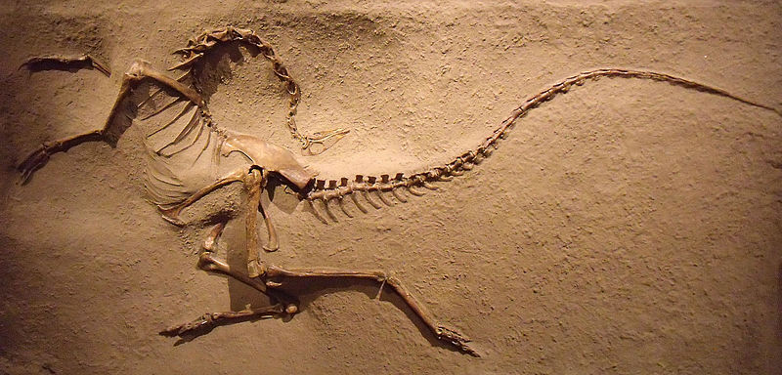
洪水的警告
岩层中的每一具死尸在述说着：
上帝未来的审判。
你准备好了吗？
Notes:
这些警告留在全球的地层里——岩层中的每一具死尸在述说着：
上帝未来的审判。
这只恐龙死在上帝之前审判的洪水里，上帝通过它警告将来还有一个审判，问题是你准备好了吗？——只需要悔改你的罪，信靠主耶稣，下决心从此以后跟随他。

Slide 64

网站:www.ChuangZaoLun.com
创造论团契是你的同工！有书籍
Notes:
网站提供创造科学文章，推荐书籍和视频

Slide 65

公众号：创造科学
Notes:
这个是我们的微信公众号，大家可以扫码关注，也可以通过搜索“创造科学”进行关注，一周更新2篇创造科学方面的文章，可以推荐给你认识的弟兄姊妹或者慕道朋友。

